Slide 1
Бараннікова Галина Ориславівна
Освіта – вища
ВНЗ – Тернопільський державний педагогічний інститут
Дата закінчення – 1992 рік
Факультет – філологічний
Спеціальність – учитель української мови і літератури
Категорія – вища, старший вчитель
Курси підвищення кваліфікації при ТОКІППО 25.05.2018 р.

Slide 2
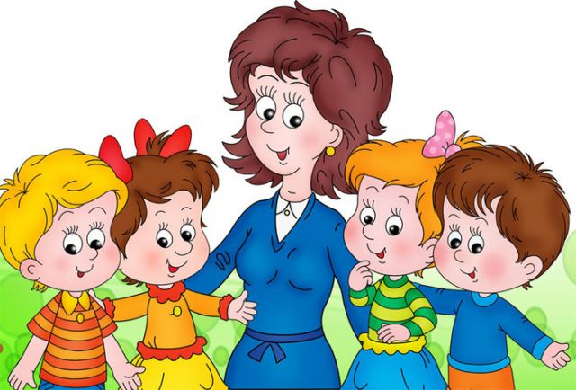
Зміст
Про вчителя
Теоретичне обґрунтування методичної проблеми
Світлини практичних занять та заходів
Резіультативність
учнів
Досягнення вчителя
(виступи, конкурси , публікації)
Світлини позакласних заходів

Slide 3
Моє кредо:
«Не буде вогника у Вас – Вам ніколи не запалити його в інших».
В.О.Сухомлинський
«Якщо знання – це новий капітал, то інновації – нова валюта».
Кевін Келлі

Slide 4
Тема досвіду:
Формування ключових компетентностей учнів на уроках української мови та літератури шляхом використання інноваційних методів навчання .
Провідна наукова ідея:
вміло використаний на уроках словесності арсенал інноваційних технологій допомагає актуалізувати здібності обдарованої особистості, спрямувавши їх на продуктивну компетентну діяльність
Актуальність досвіду:
сприяє виконанню завдань Національної доктрини розвитку освіти;
забезпечує розвиток творчої особистості дитини;
сприяє позитивній мотивації учнів ;
потребі в самопізнанні, самореалізації та самовдосконаленні;
оригінальний підхід до побудови структури сучасного уроку;
розвиває аналітичне мислення
формує в учнів навички самооцінки та самоконтролю
диференціює та індивідуалізує процес навчання.

Slide 5
Активна педагогічна діяльність
Безперервне підвищення загальної та професійної культури
Пошукова діяльність педагога, володіння методами педагогічного дослідження
Конструювання власного педагогічного досвіду
Особистісні якості
Педагогічна компетентність
Результативність навчально-виховного процесу
Усвідомлення ролі педагога

Slide 6
Формування ключових компетентностей на уроках української мови та літератури
комунікативна компетентність
інформаційна компетентність
компетентність продуктивної творчої діяльності
полікультурна компетентність
компетентність саморозвитку й самоосвіти
соціальна компетентність

Slide 7
Використання сучасних освітніх технологій на уроках української мови та літератури
Особистісно орієнтоване
навчання
Проблемне навчання
Інтеграція
Інтерактивне навчання
Метод проектів
Технології критичного мислення
Використання ІКТ

Slide 8
Структура уроку
Представлення теми, мети, очікуваних результатів
Мотивація навчальної діяльності
Надання необхідної інформації
Підбиття підсумків, оцінювання результатів, рефлексія
Робота по досягненню результатів

Slide 9
Методи мотивації навчальної діяльності:
Метод емоційного стимулювання
Навчальні дискусії
Наочні
Проблемно-пошукові
Методи,які стимулюють пізнавальні запитання учнів
Практичні
Методи,що стимулюють ініціативу учнів
Методи, що стимулюють
колективну ініціативу та діяльність
Методи, що стимулюють діяльнісну ініціативу

Slide 10
Шляхи формування мотивації навчальної діяльності учнів на уроці
Ситуація успіху
Спільне визначення очікуваних результатів роботи
Створення проблемної ситуації
МОТИВАЦІЯ
Розгляд життєвих ситуацій
Створення та захист проектів та презентацій
“Мозковий штурм”, “незакінчені речення”
Використання ігрових методів
Використання
ІКТ

Slide 11
Особистісно орієнтоване навчання. цілі та завдання
Розвивати індивідуальні та пізнавальні здібності кожної дитини
Допомогти особистості пізнати себе, самовизначитися ф самореалізуватися
Максимально виявляти, ініціювати, використовувати індивідуальний (суб’єктивний) досвід дитини

Slide 12
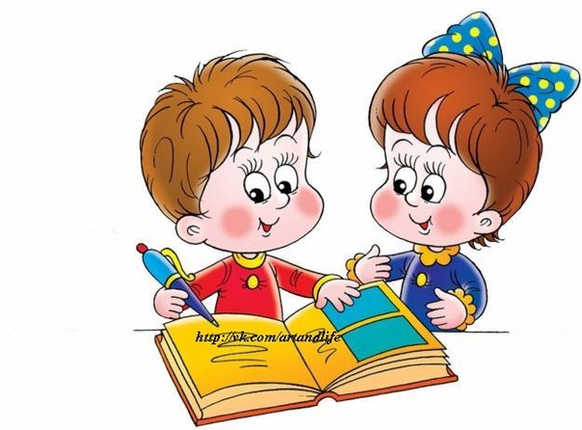
Технологія формування творчого учня орієнтована на особистість. Це означає:
Створення відповідних умов на уроці та вдома
Довіоа до вчителя
Зацікавленість учителів, батьків
Об’єктивність та делікатність оцінювання
Участь у конкурсах, олімпіадах, виставках
Підтримка вчителя, батьків
Уміння побачити позитивне
Похвала за досягнення

Slide 13
Використання методів проблемного навчання
Розвиває розумові здібності учнів
Викликає інтерес до учіння, мотивація
Пробуджує їхні творчі нахили
Сприяє формуванню всебічно розвинутої особистості
Виховує самостійність, активність і креативність учнів
сприймають
уточнюють
відтворюють
учні
здійснюють
розв’язують
пропонують

Slide 14
Використання інноваційних методів роботи на уроках української мови та літератури
Урок
Пасивний урок
Активний урок
Інтерактивні методи
Творчий підхід до конструювання уроків, майстерність учителя та його прагнення підвищити ефективність навчально-пізнавальної діяльності учнів
Інтерактивний урок є запорукою того, що (за умов появи новітніх організаційних форм) у майбутньому урок не втратить своєї значущості та набуватиме нових оригінальних модифікацій

Slide 15
Мотивація “незакінчені речення” “Мікрофон” “Мозковий штурм” “Асоціативний кущ” надання необхідної Робота в парах та малих групах “Мікрофон” інформації інтерактивна вправа “Ситуативне моделювання” Метод “Прес ” (основна частина) “Акваріум” “Дискусія” Робота в парах та малих групах Навчальна гра “Два-чотири-всі разом” “ситуативне моделювання” підсумки “Мозковий штурм” “Дерево рішень” “Займи позицію” “Мікрофон” Робота в парах
Використання інтерактивних технологій на різних етапах уроку

Slide 16
Формування в учнів творчого та критичного мислення засобами створення проектних технологій
Вміння орієнтуватися в інформаційному просторі
Активно розвивається критичне мислення
Суб’єктне пробудження та розвиток особистості
Використання методики дозволяє максимально підвищити ефективність навчально-виховного процесу:
активізувати мислення учнів;
мотивувати і стимулювати їх діяльність;
залучити всіх учнів до творчої, продуктивної навчальної діяльності;
активізувати пізнавальний процес;
розвивати вміння логічно й аргументовано викладати матеріал;
розвивати навички колективного спілкування, почуття взаємодопомоги,
взаємопідтримки;
формувати ключові компетентності учнів.

Slide 17
Використання ІКТ на уроках
Сучасні аудіовізуальні засоби: комп’ютер проектор екран відеомагнітофон музичний центр відеокамера інтерактивна дошка
Види діяльності: пізнавальна тренувальна дослідницька допоміжна
Вирішення таких проблем: унаочнення навчального матеріалу розширення знань школярів перевірка та самоперевірка набутих знань та умінь учнів виконання творчих робіт

Slide 18
урок-прес-конференція урок-екскурсія урок-подорож урок-ярмарок типи урок-диспут урок-дослідження урок-літературне кафе нестандартних урок-бенефіс урок-усний журнал урок-суд уроків урок-казка урок-поетичний турнір урок-огляд знань урок-телестудія кейс- урок квест та ін..

Slide 19
Навчальна дискусія як спосіб формування ключових компетентностей
Значення дискусії засіб активізації пізнавальної діяльності учнів сприяє розвитку практичного мислення учнів можливість визначити власну позицію формує навички відстоювання власної думки поглиблює знання школярів з теми веде до зникнення в учнів страху висловити “неправильне припущення” встановлює довірливі відносини з учителем | Форми організації і проведення навчальних дискусій: “Мозковий штурм” метод “ПРЕС” метод “Займи позицію” “Акваріум” метод “Дерево рішень” дискусія в стилі телевізійного ток-шоу дискусія круглого столу дебати
Метод засвоєння знань, їх закріплення і вироблення вмінь та навичок; Метод стимулювання і мотивації; Метод формування самостійної життєвої позиції

Slide 20
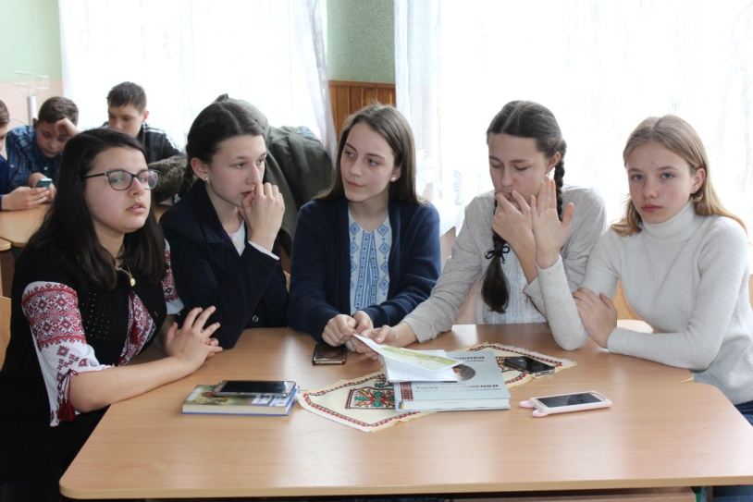
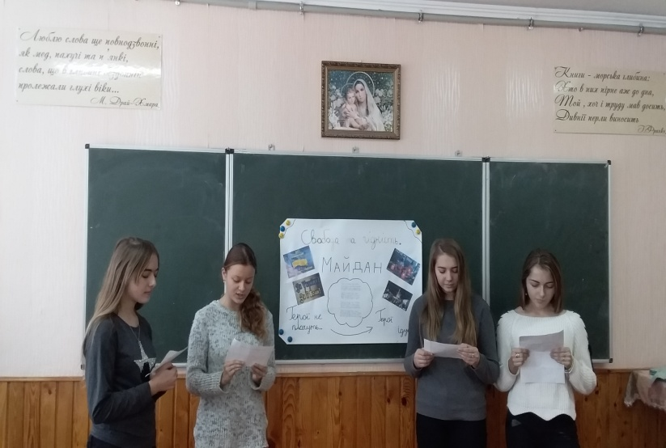
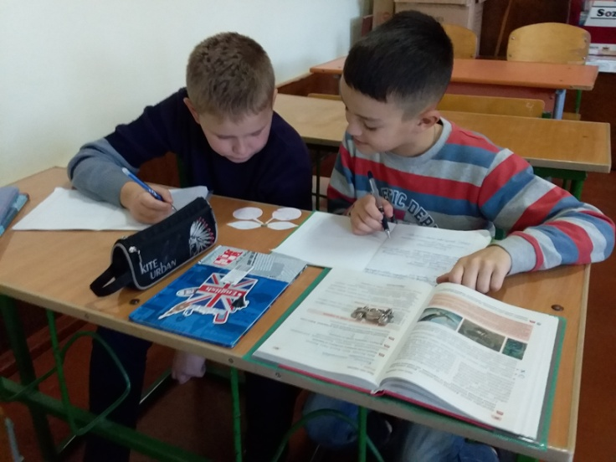
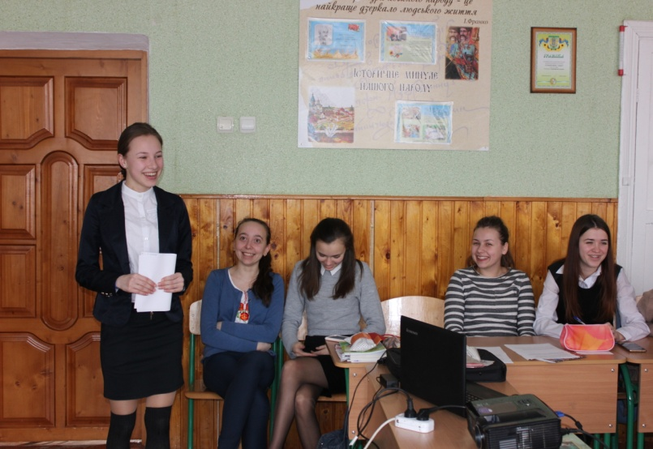
Діалогова стратегія педагогічної взаємодії
Інтерактивні
форми
роботи
Захист проектів
Робота в групах та в парах

Slide 21
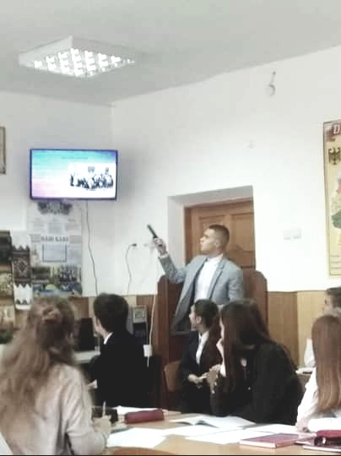
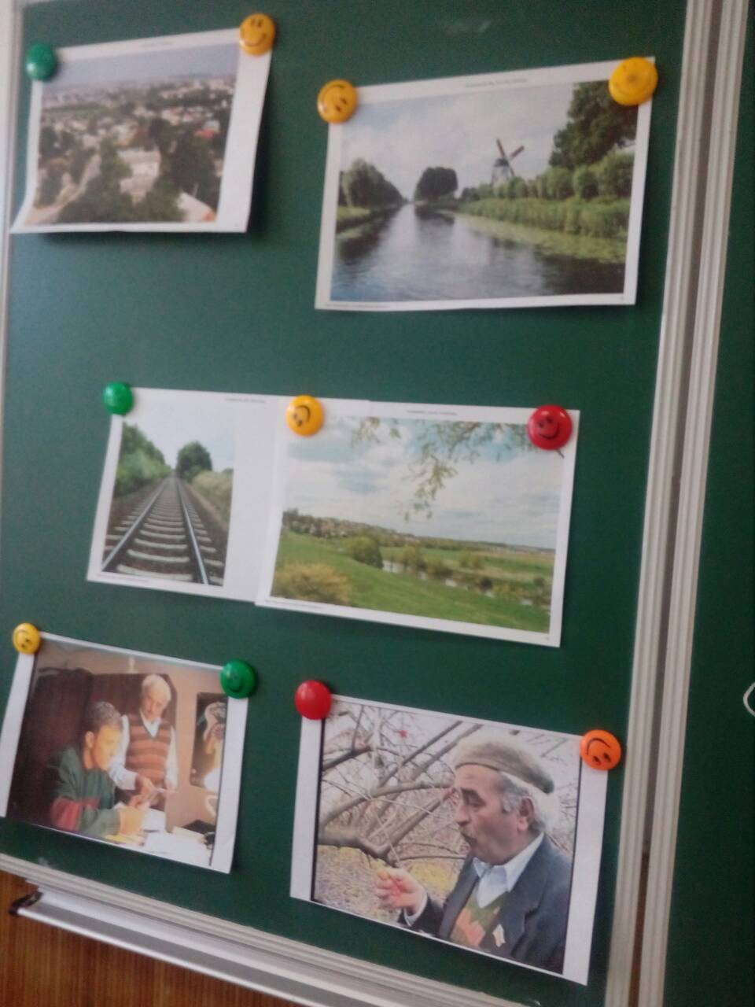
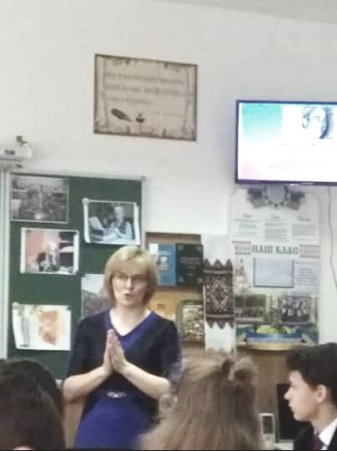
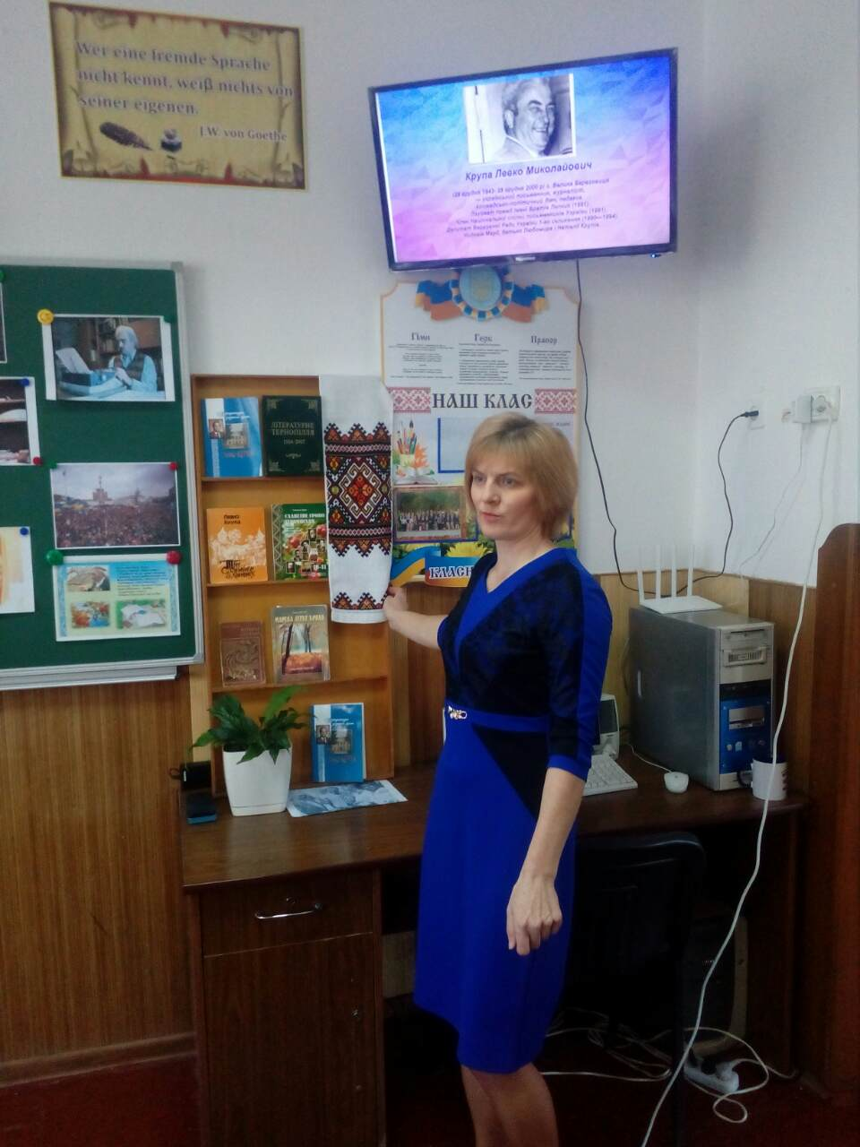
Урок літератури рідного краю у 10 класі на тему:
“Патріотичні мотиви лірики Левка Крупи крізь призму поеми Івана Франка “Мойсей” ”
Віртуальний музей
Доміно
Ментальна карта
Кола Вена

Slide 22
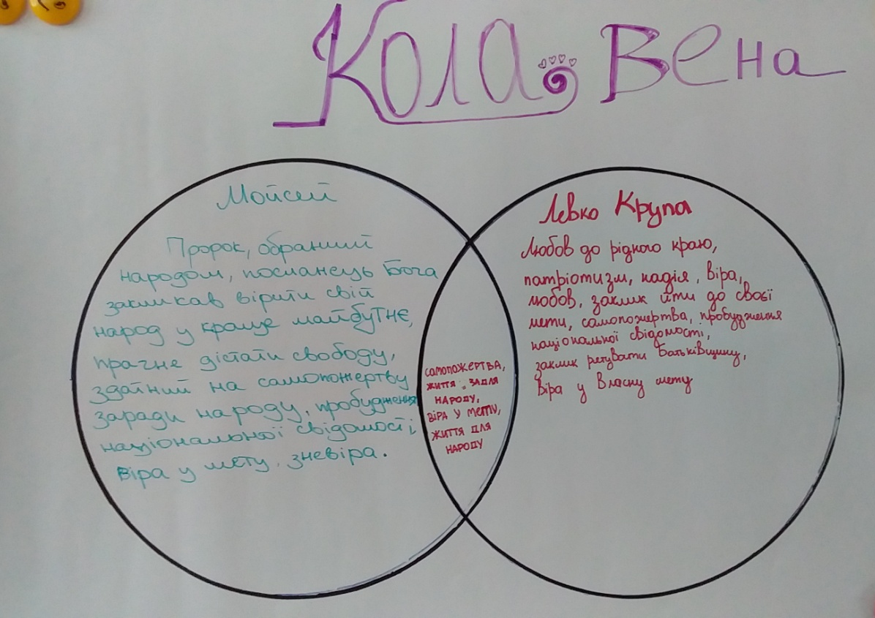
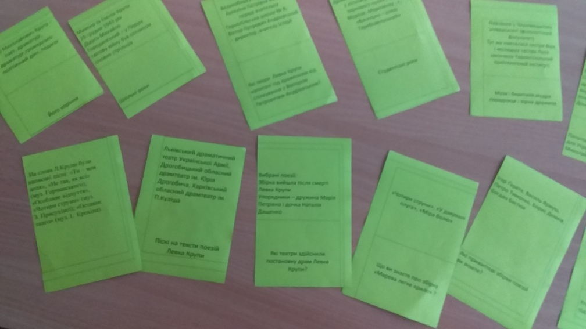
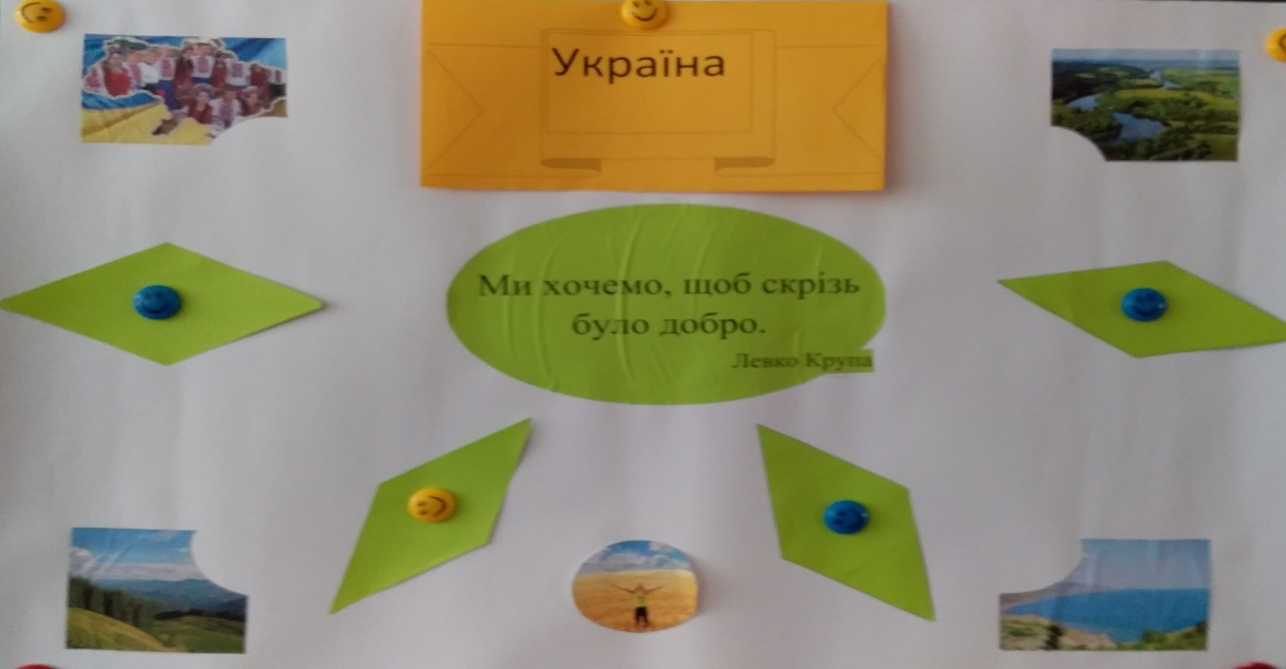
“кола вена”, “доміно”, “ментальна карта”

Slide 23
Хмари слів на уроках української мови та літератури
Прочитати епіграф до уроку,
пояснити , як ви розумієте цей вислів
Погрупувати антоніми
Які риси характеру притаманні Климку, а які - Зульфатові?
Григір Тютюнник “Климко”

Slide 24
Метод “Фішбоун” на уроці української мови у 5 класі
Причина
Причина
Причина
Причина
Проблема
Висновок
Звуки і букви
Факти
Факти
Факти
Факти
Звуки і букви; голосні й приголосні; дзвінкі й глухі; тверді й м’які; уподібнення приголосних

Slide 25
РОМАШКА
Прості запитання
БЛУМА
Уточнюючі запитання -
“Наскільки я зрозумів…”
Творчі запитання -
“Як ви думаєте, що відбудеться далі?”
П. Куліш
“Чорна рада”
Інтерпретуючі запитання -
“Чому?”
Практичні запитання –
“Як би ви вчинили?”
Оцінювальні запитання (порівняльні)

Slide 26
Кластер як метод формування критичного мислення
Музикант
Батько:
Мати:
Які предмети викладав і де?
педагог
Походить із козацької родини
філософ
Погляди на життя
Григорій Сковорода
богослов
Ставлення до релігії:
твори
“Сад божествених пісень”,
“Байки Харківські”,
афоризми
навчання
У чужих краях:
Києво-Могилянська академія
Особливості байок:
Тема свободи,
тема дружби, ставлення до життя

Slide 27
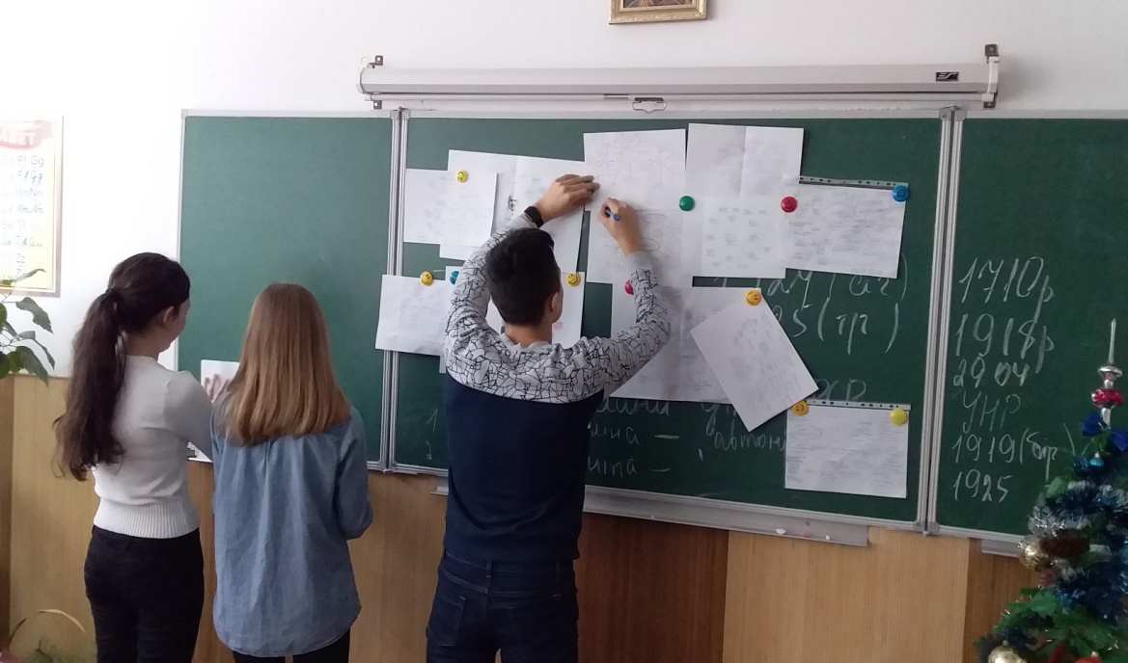
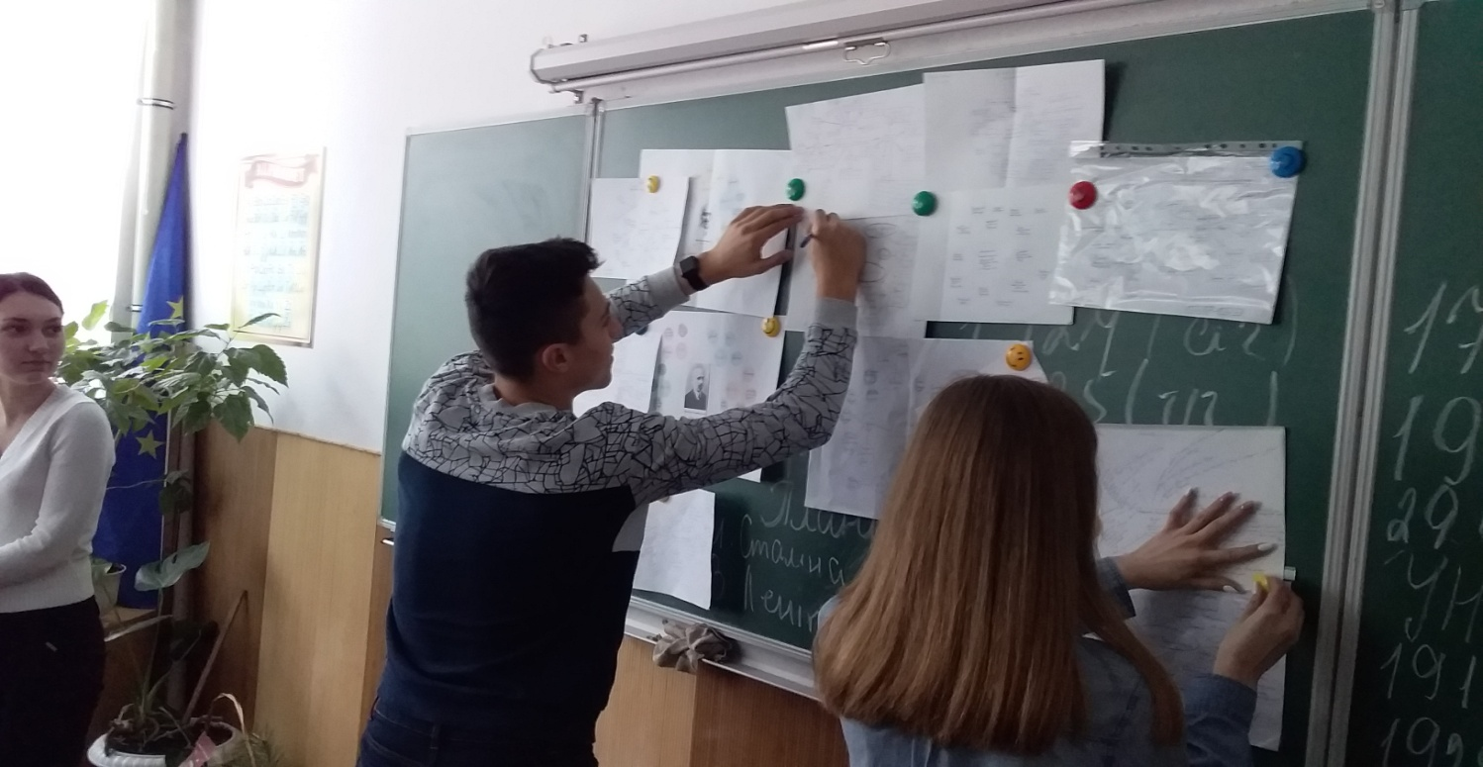
Використання Кластеру на уроці української літератури у 10 класі на тему: “М.Коцюбинський. “intermezzo””

Slide 28
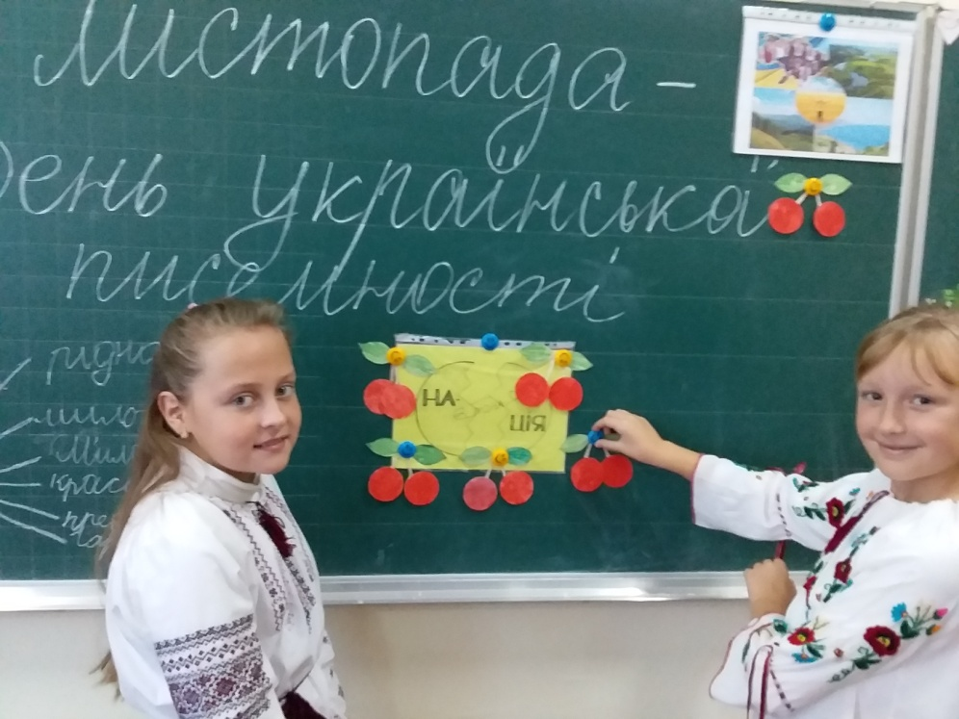
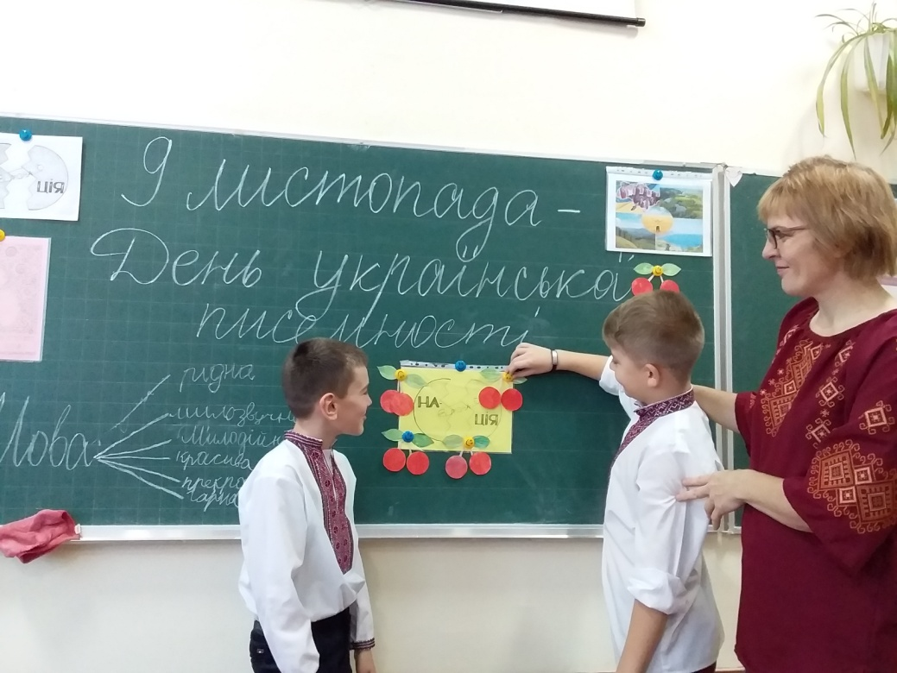
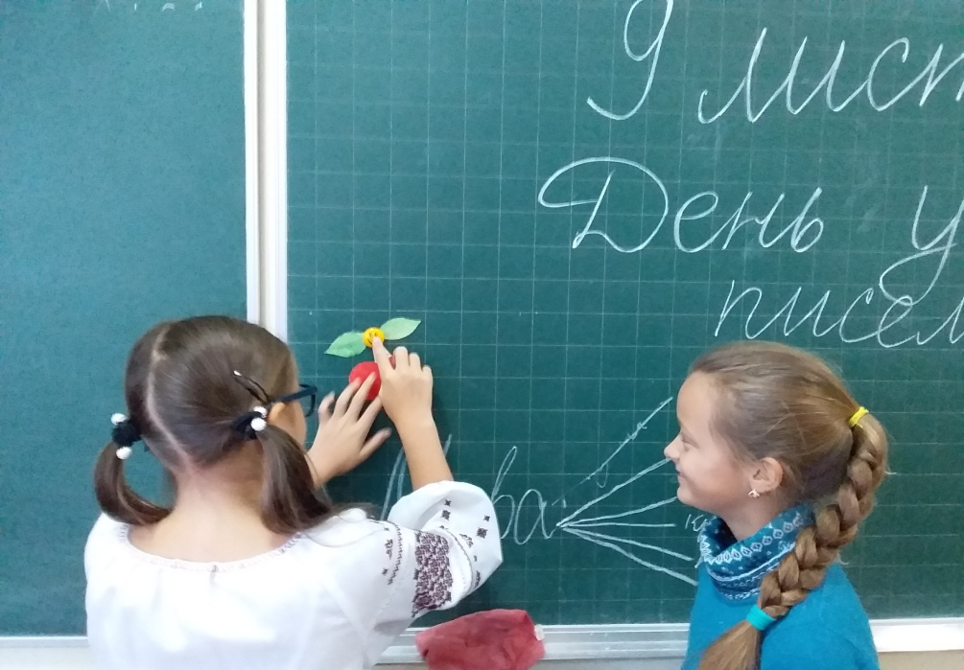
Урок-гра, присвячений дню української писемності

Slide 29
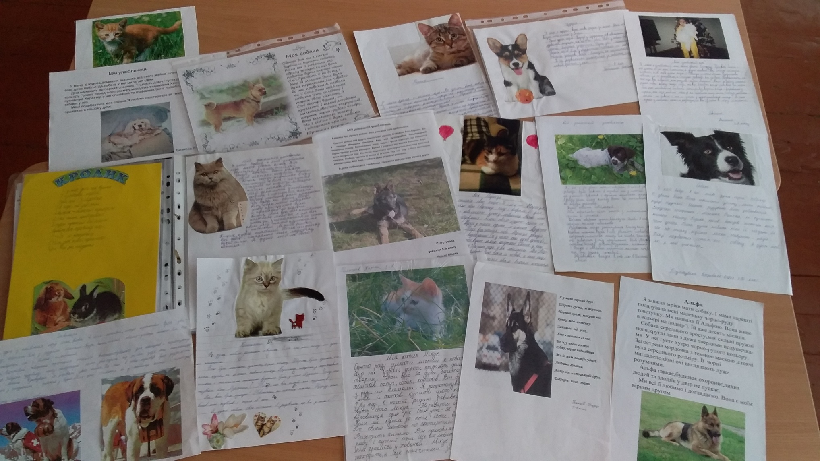
Творчі проекти учнів 5-х класів на тему: “Мій улюбленець” Урок Розвитку мовлення. Твір-опис тварини у художньому стилі

Slide 30
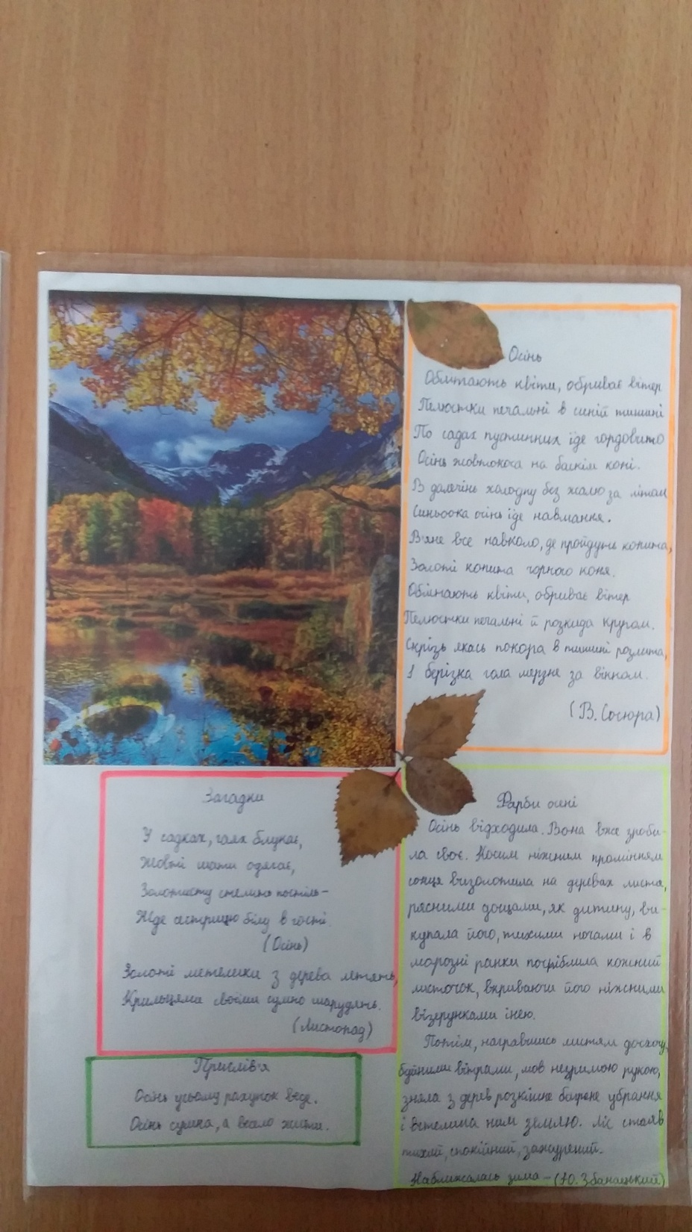
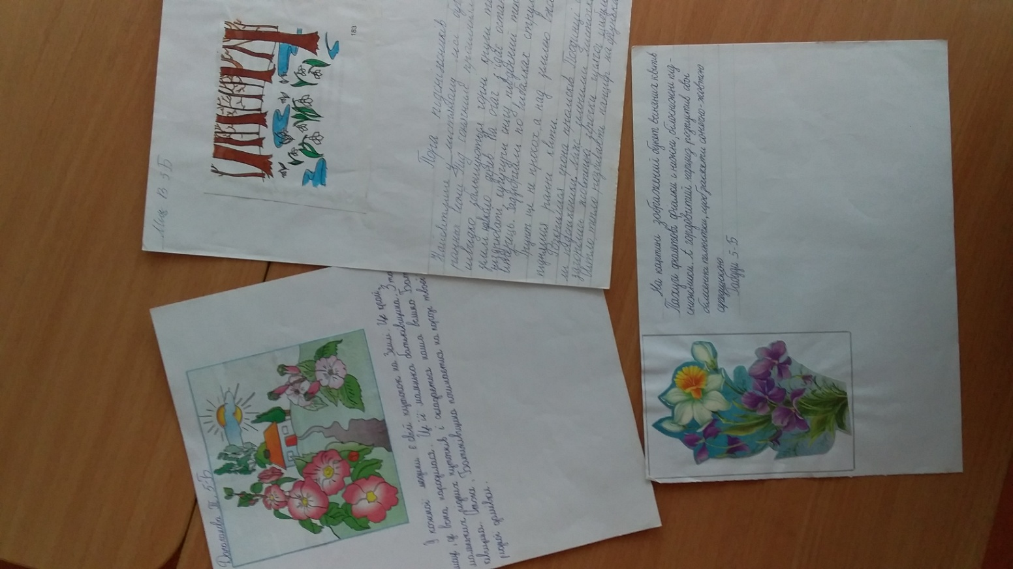
Проекти учнів 5-х класів на тему:”опис природи( загадки, прислів’я, зразки художніх описів, власний твір-опис)”

Slide 31
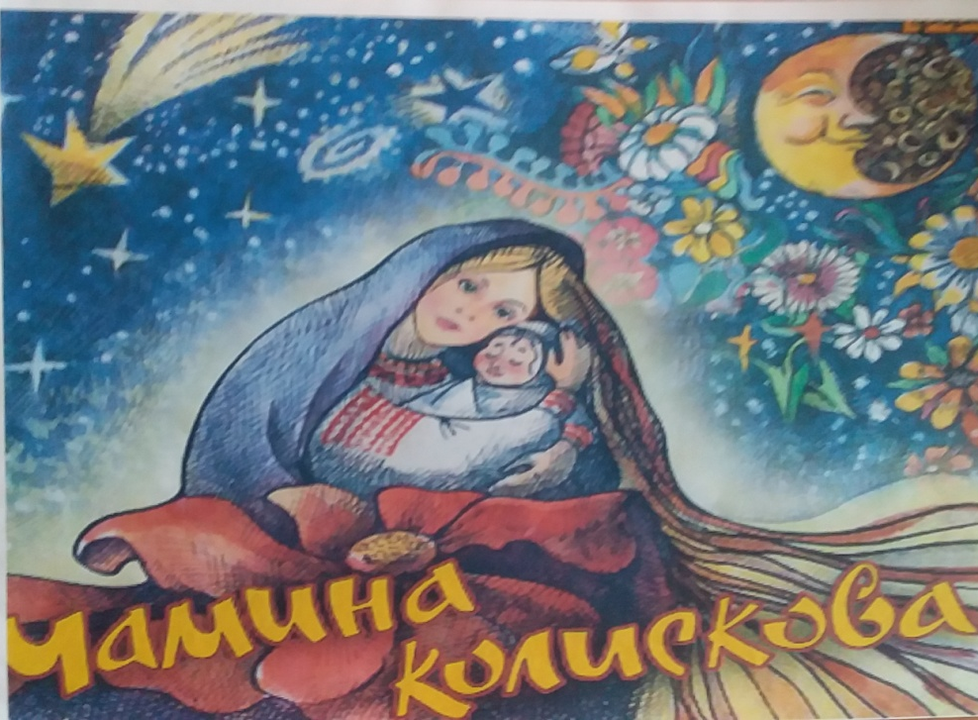
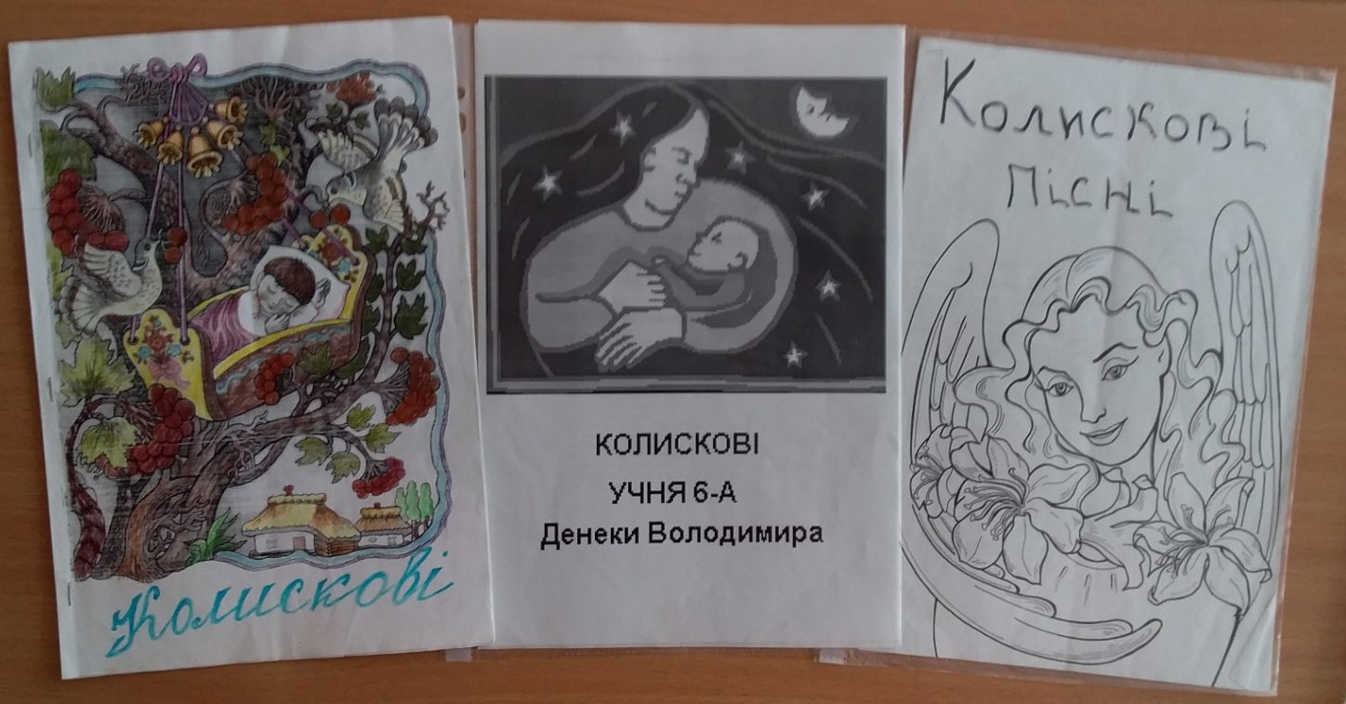
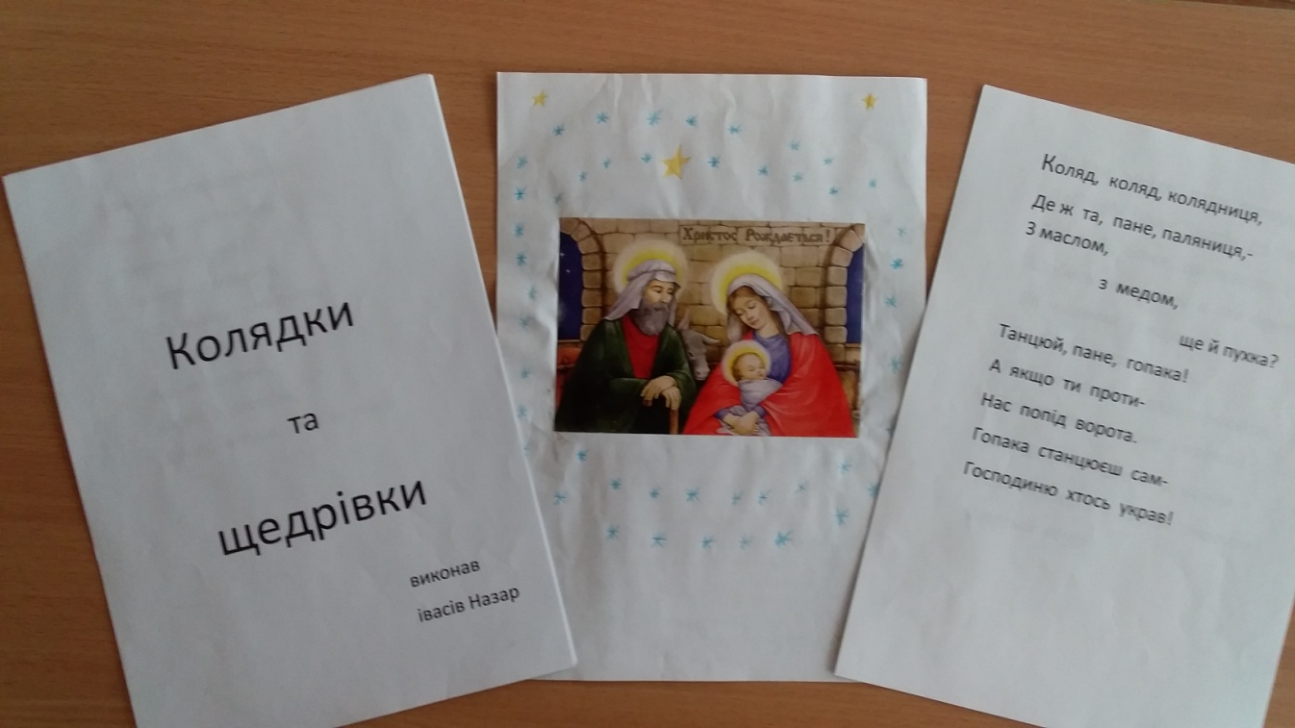
Літературні проекти учнів 6-х класів

Slide 32
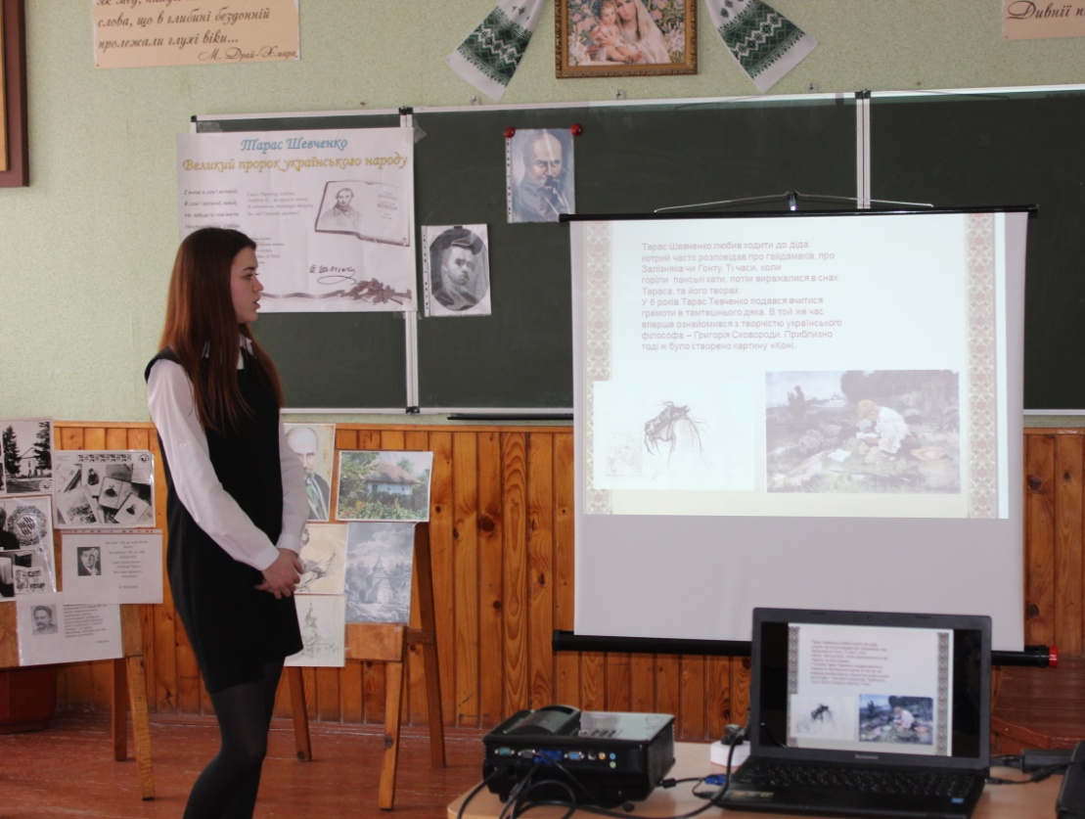
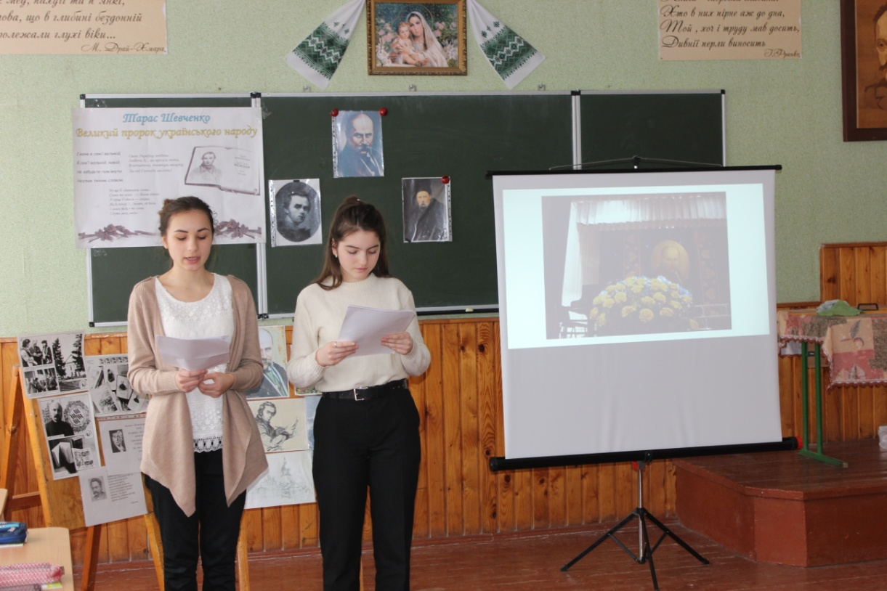
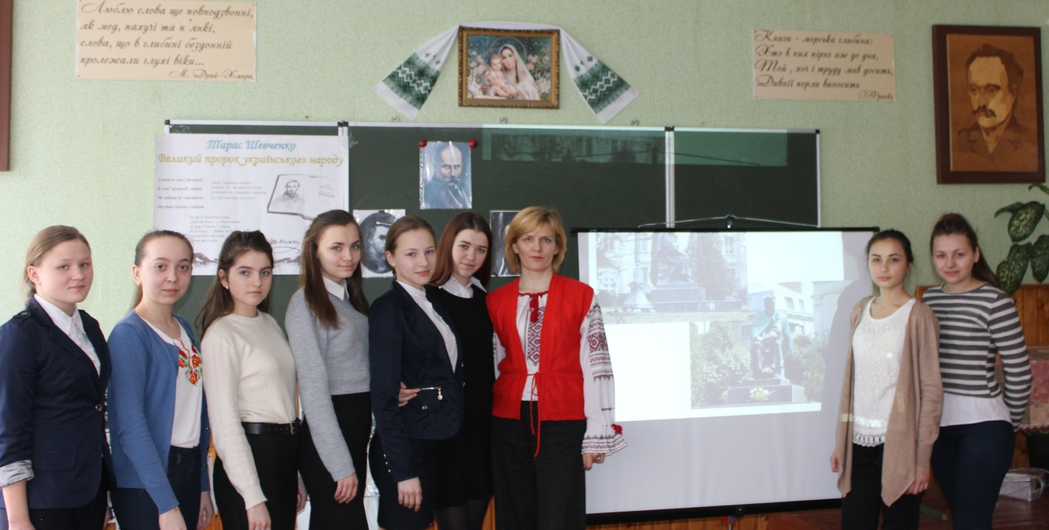
Захист проектів на тему: “світова велич тараса шевченка”. 9 клас

Slide 33
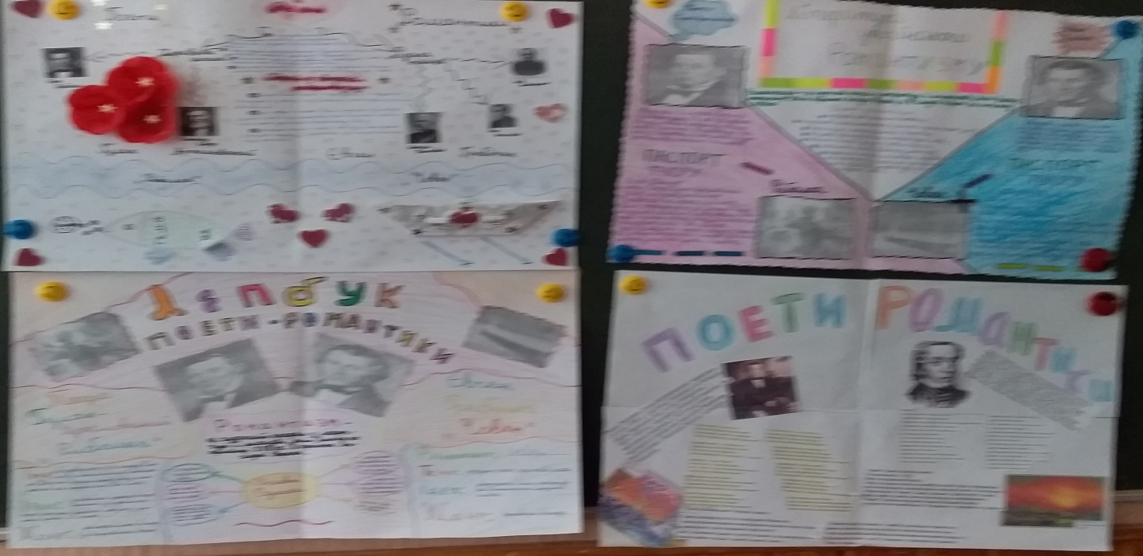
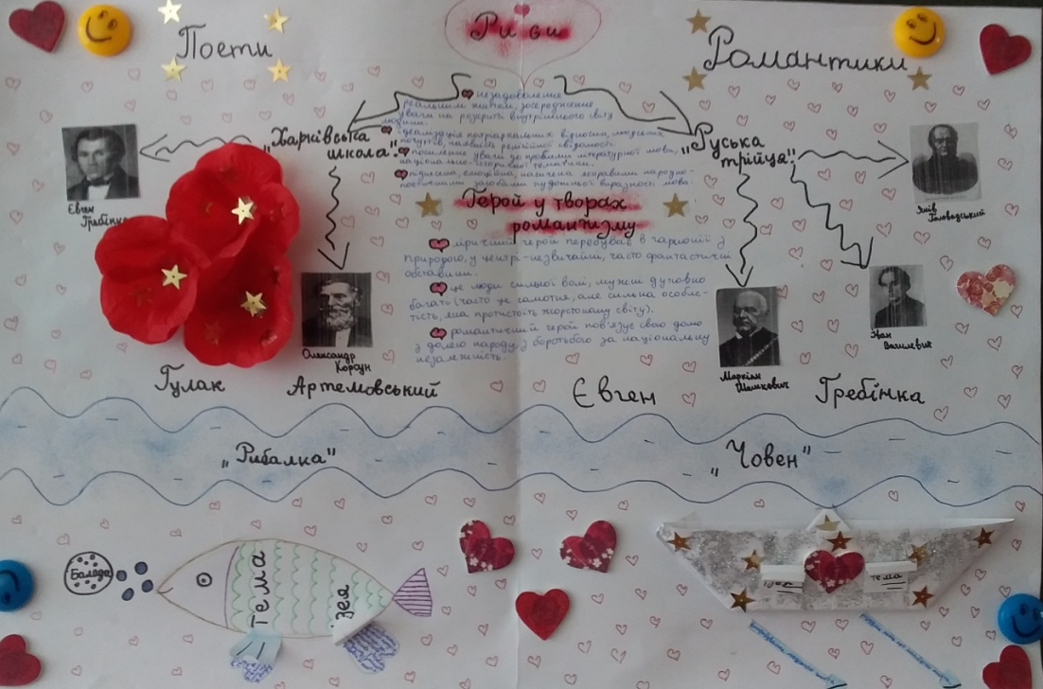
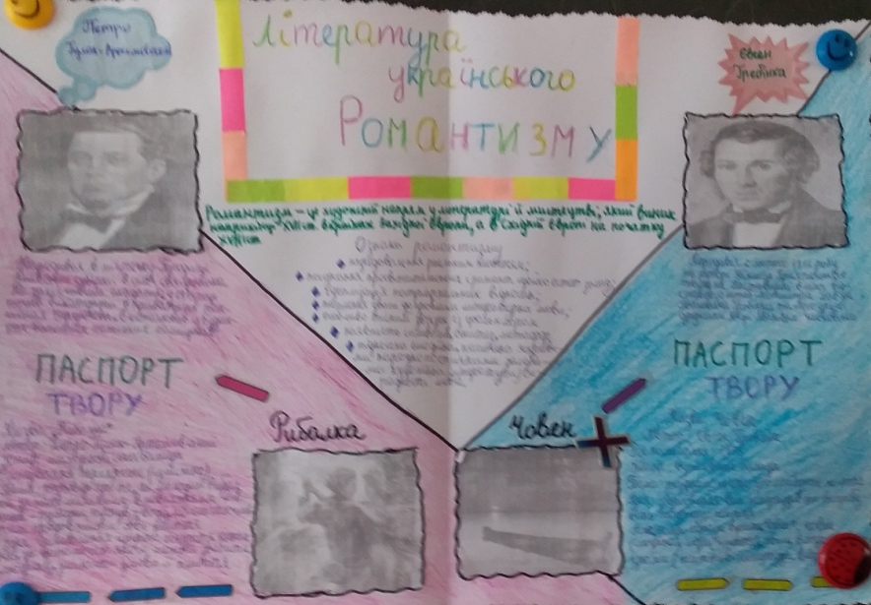
Лепбуки на уроках української літератури у 9 класі

Slide 34
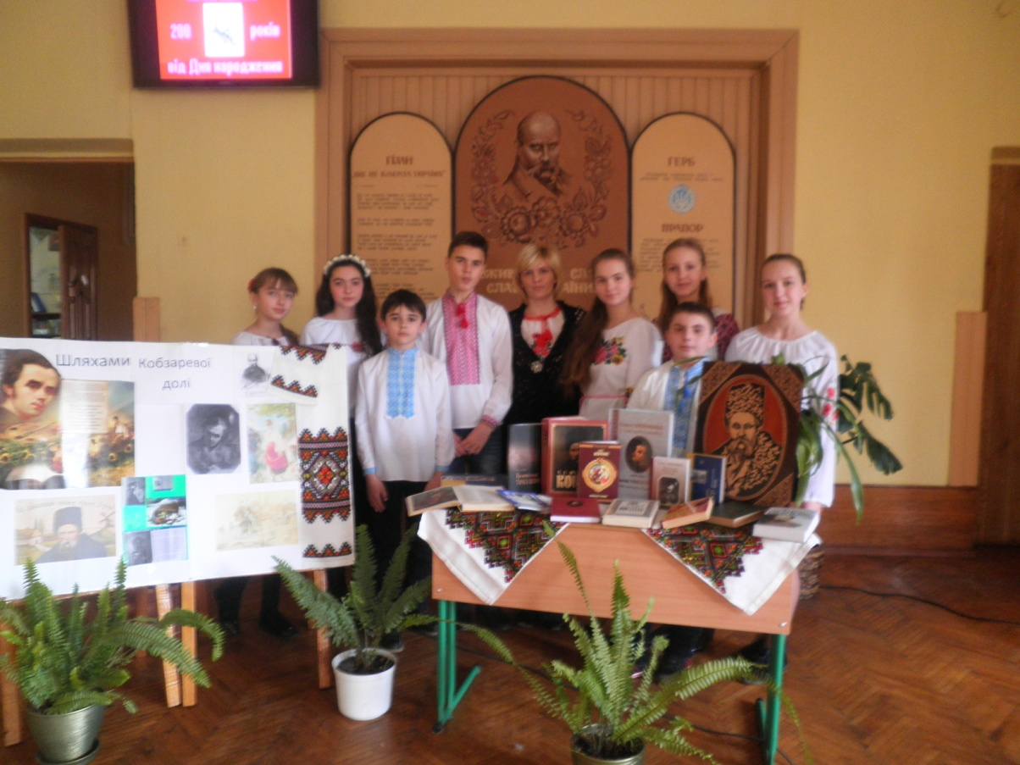
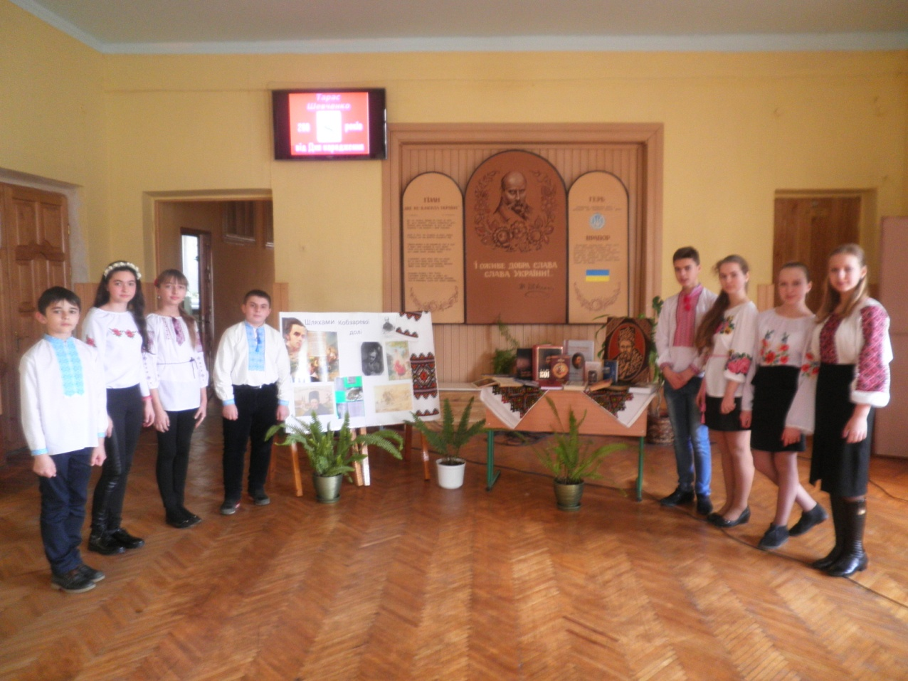
Квест для учнів 8 класу «Що знаєш ти про Т.Шевченка?»

Slide 35
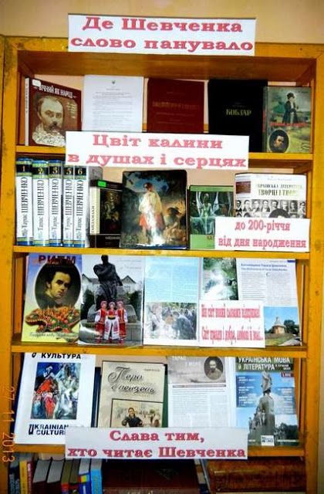
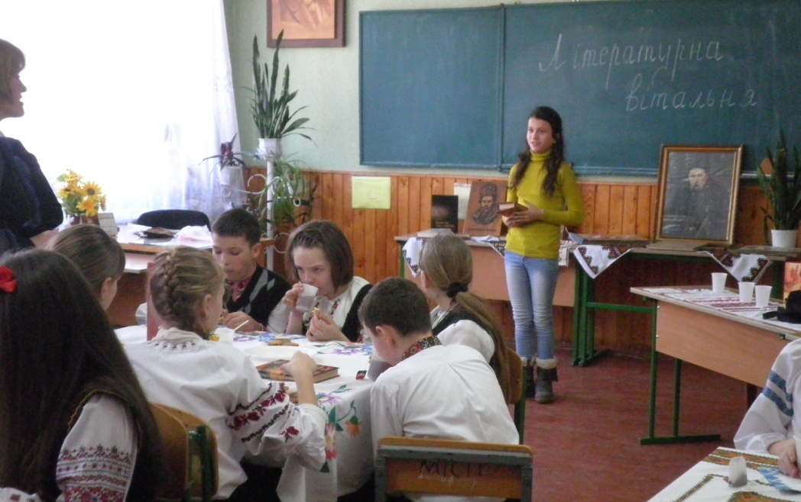
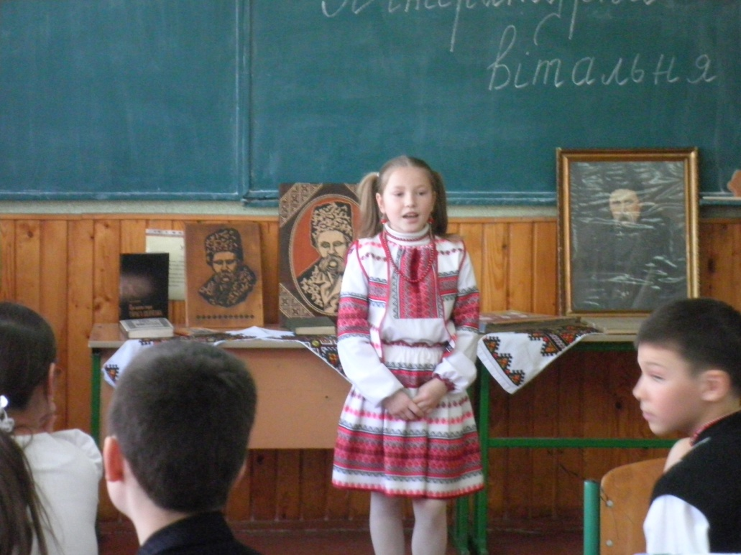
«Звучи над нашим рідним домом безсмертне слово КОБЗАРЯ» літературна кав’ярня

Slide 36
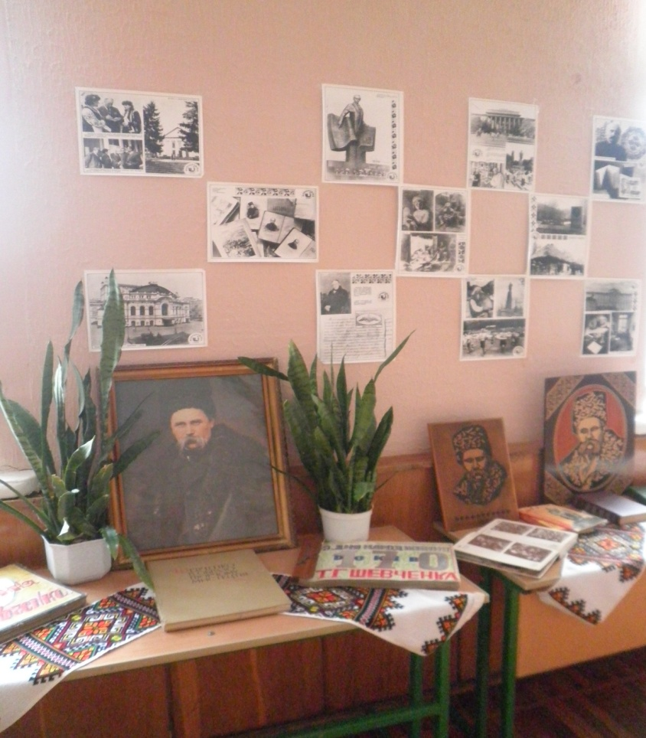
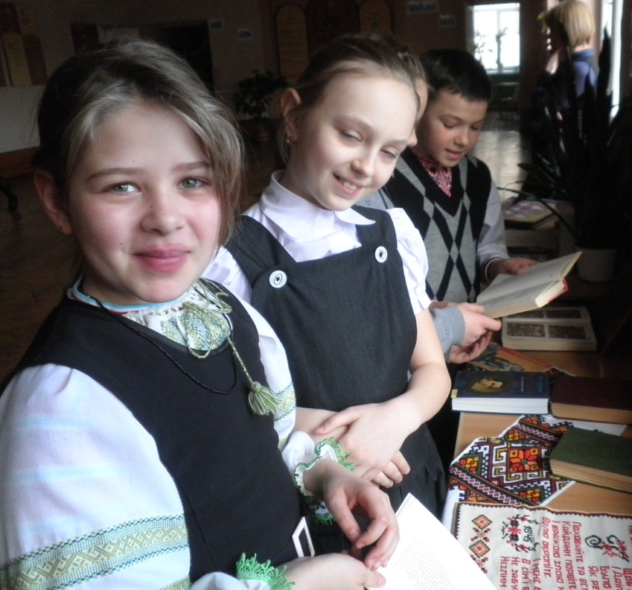
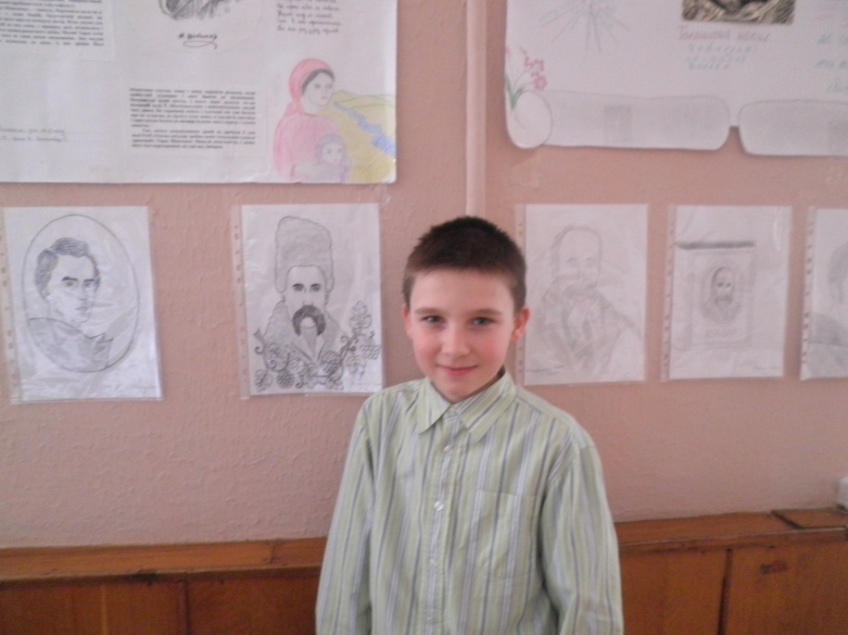
Фото-колаж, виставка робіт та ілюстрацій на тему: “У вінок Кобзареві”

Slide 37
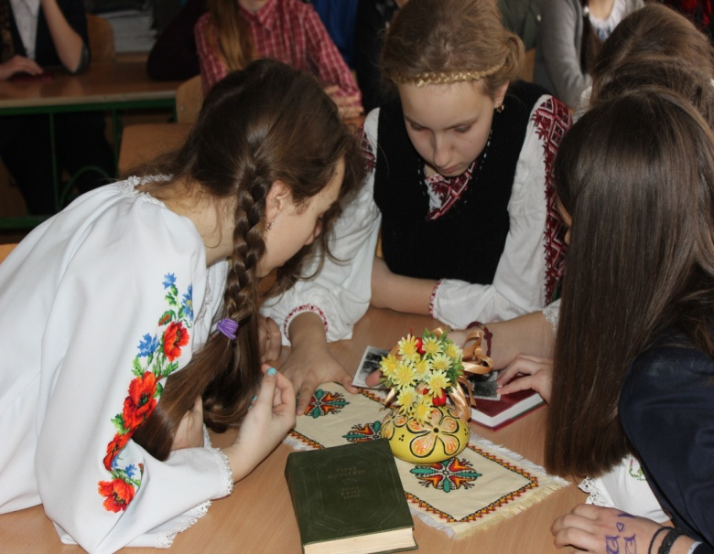
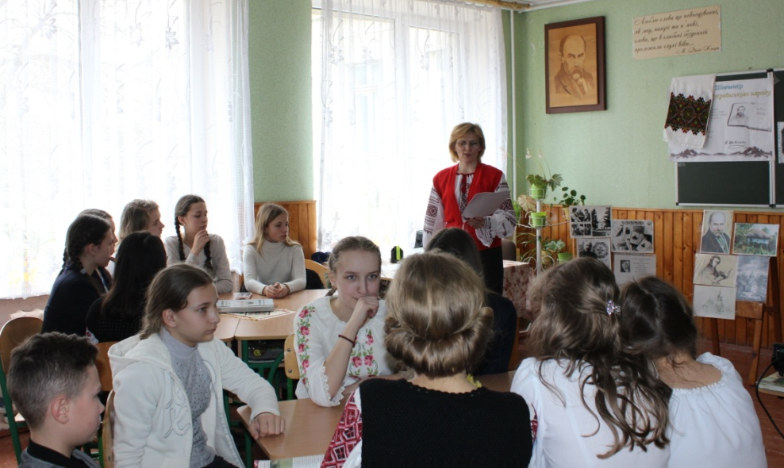
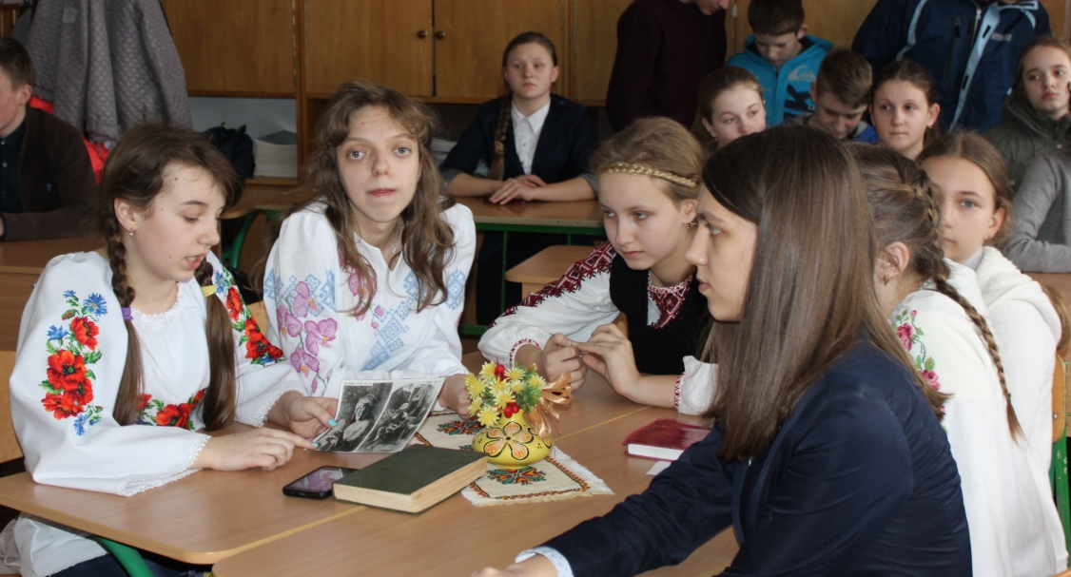
Інтелектуальна гра для учнів 9-х класів “маловідомі факти із життя Івана Франка”

Slide 38
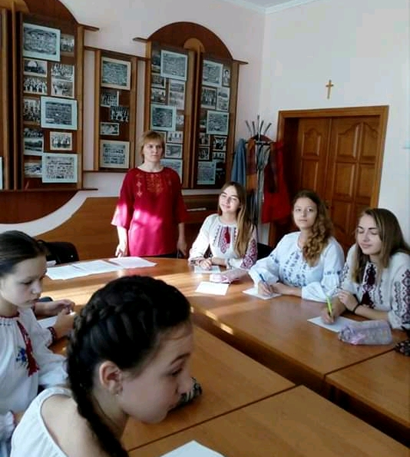
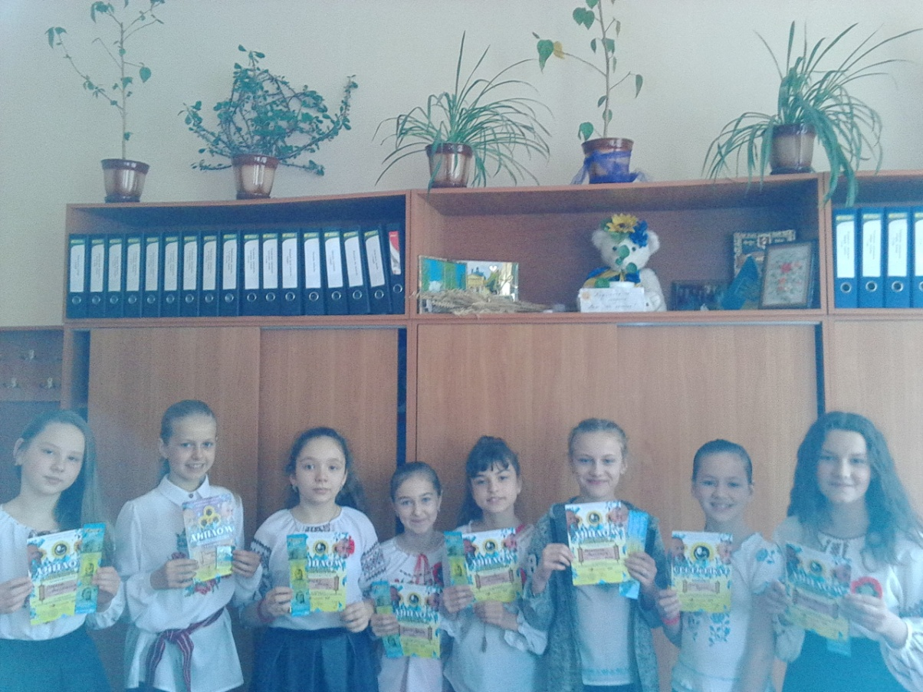
Міжнародний мовно-літературний Конкурс ім.П.Яцика Українознавча гра “соняшник”. 2016 р.

Slide 39
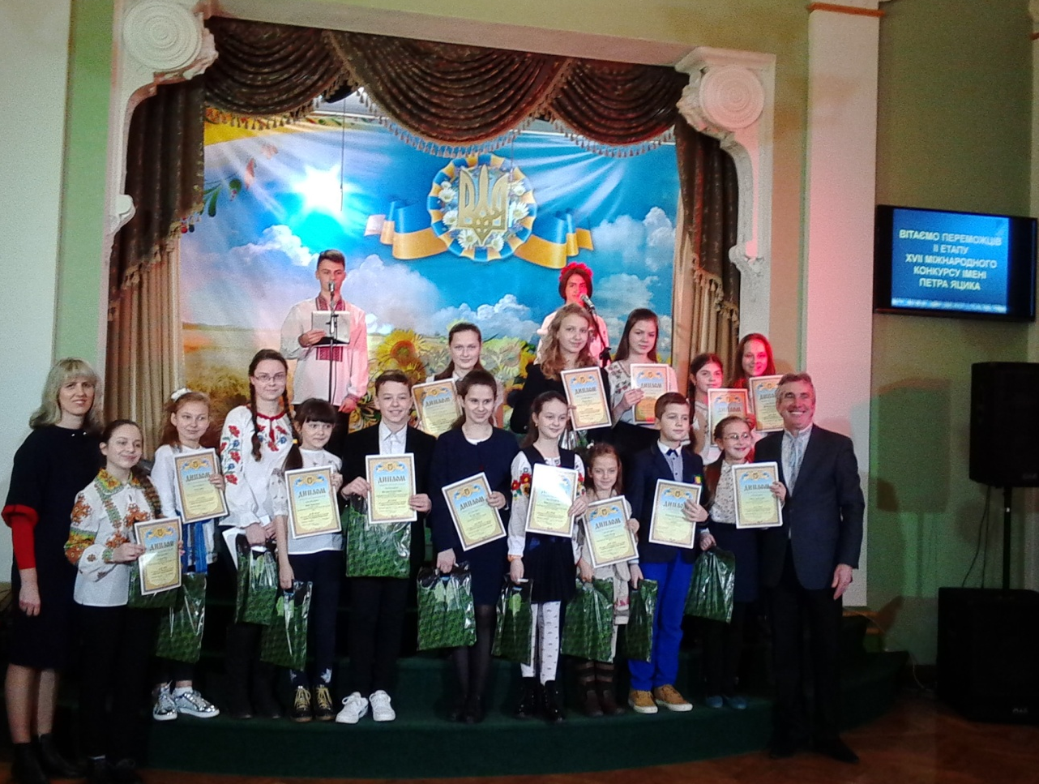
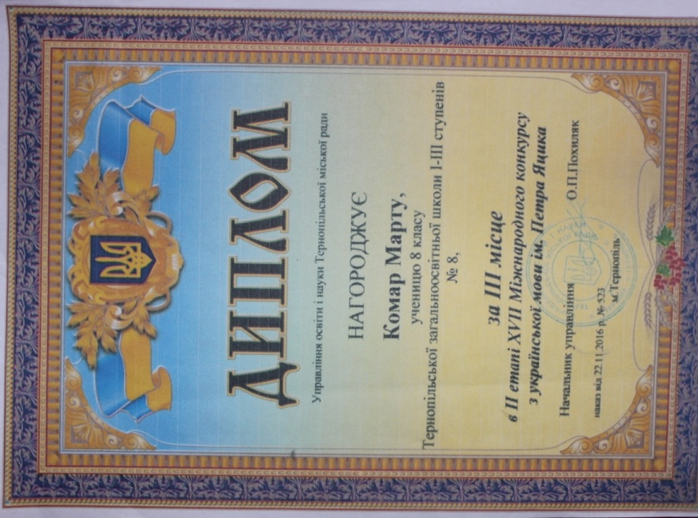
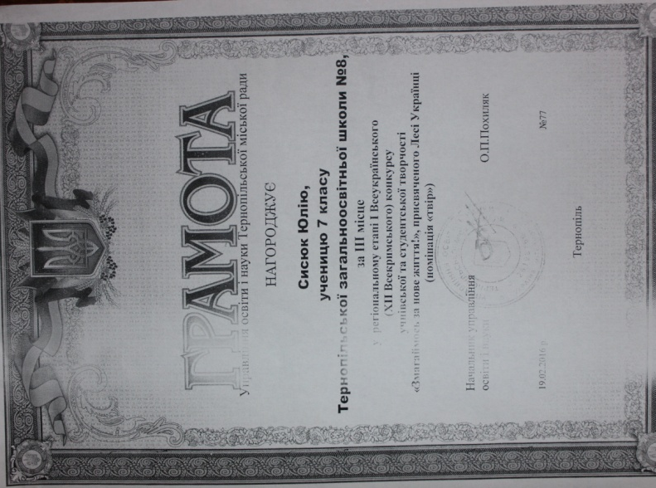
Результативність: Комар Марта- ІІІ місце у ІІ етапі міжнародного конкурсу з української мови ім. Петра яцика (2016 рік) ; ІІ місце у ІІ етапі міжнародного конкурсу з української мови ім. Петра яцика (2018 рік)
Сисюк Юлія- ІІІ місце
у регіональному етапі
І Всеукраїнського конкурсу”Змагаймось за нове життя”, присвяченого Лесі Українці (номінація “твір”)
.2016 рік

Slide 40
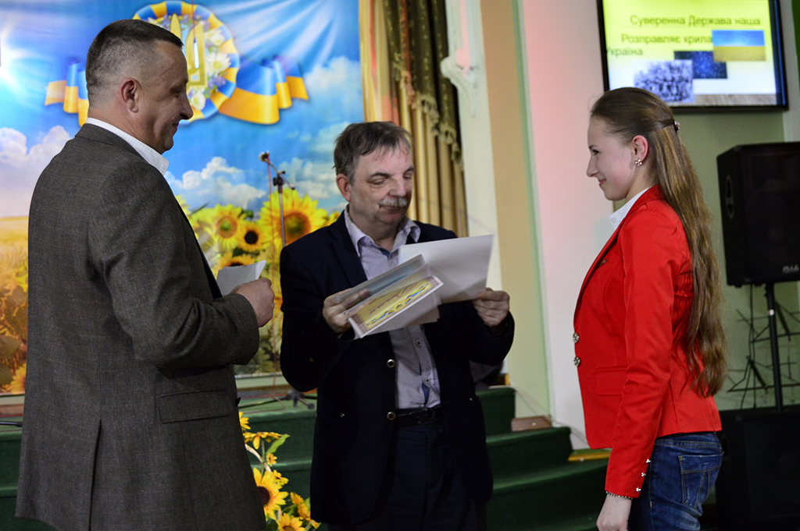
Учениця 11 класу Гнатьо Наталія отримала нагороду (диплом) за ІІІ місце в номінації “твір”. Журналістське есе на тему: “Герой небесного легіону” ( про кіборга Івана Вітишина, випускника нашої школи), 2017-2018 н. р.
У рамках відзначення 75-ої річниці утворення УПА у Тернополі організували міський конкурс учнівських творів «Зродились ми великої години»

Slide 41
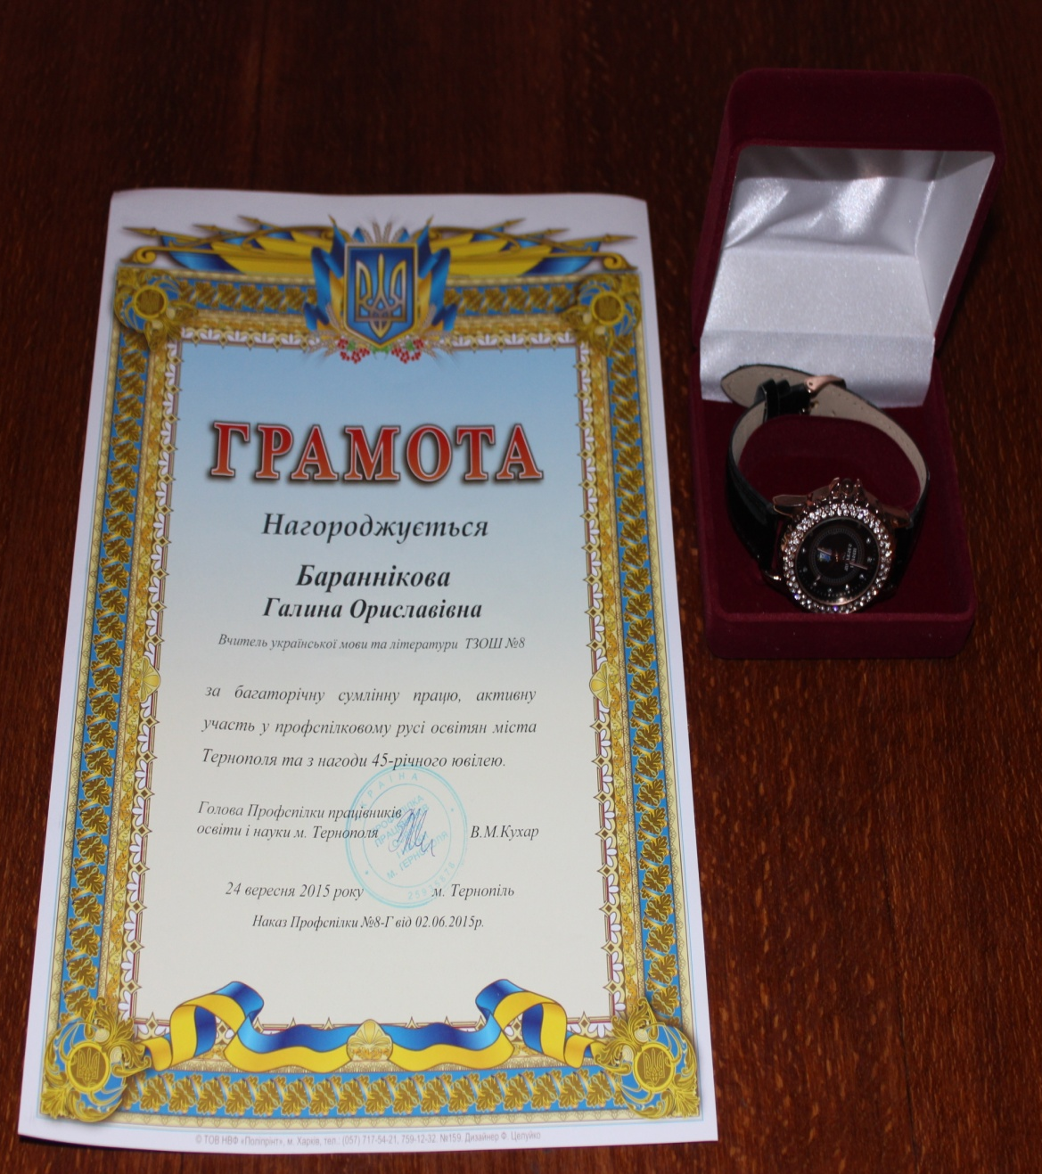
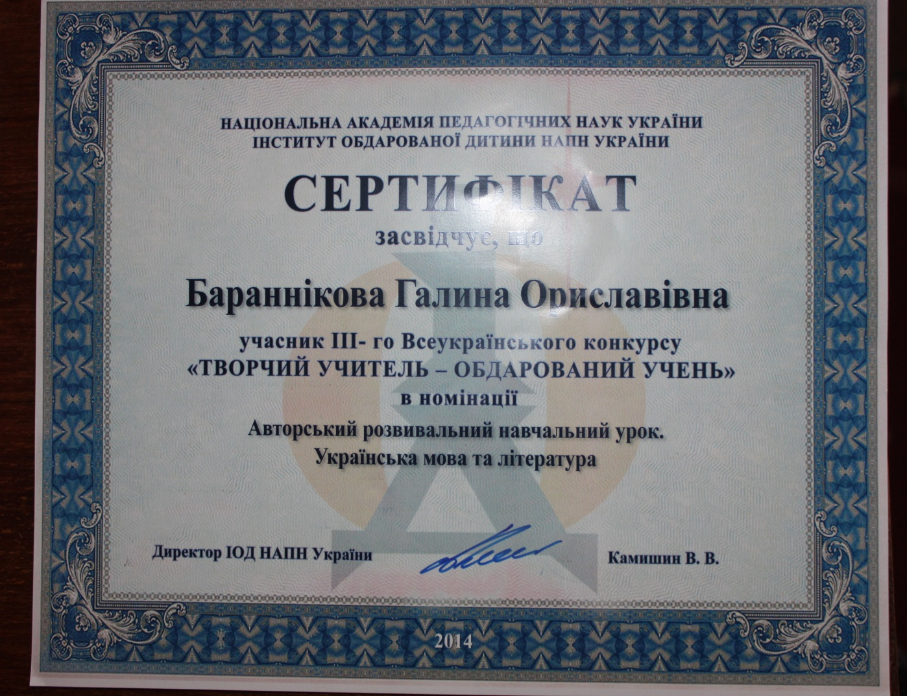
Участь у конкурсах та нагороди: Учасник ІІІ Всеукраїнського конкурсу “Творчий учитель –обдарований учень”, 2014 р. Грамота міського управління освіти -2015 р.

Slide 42
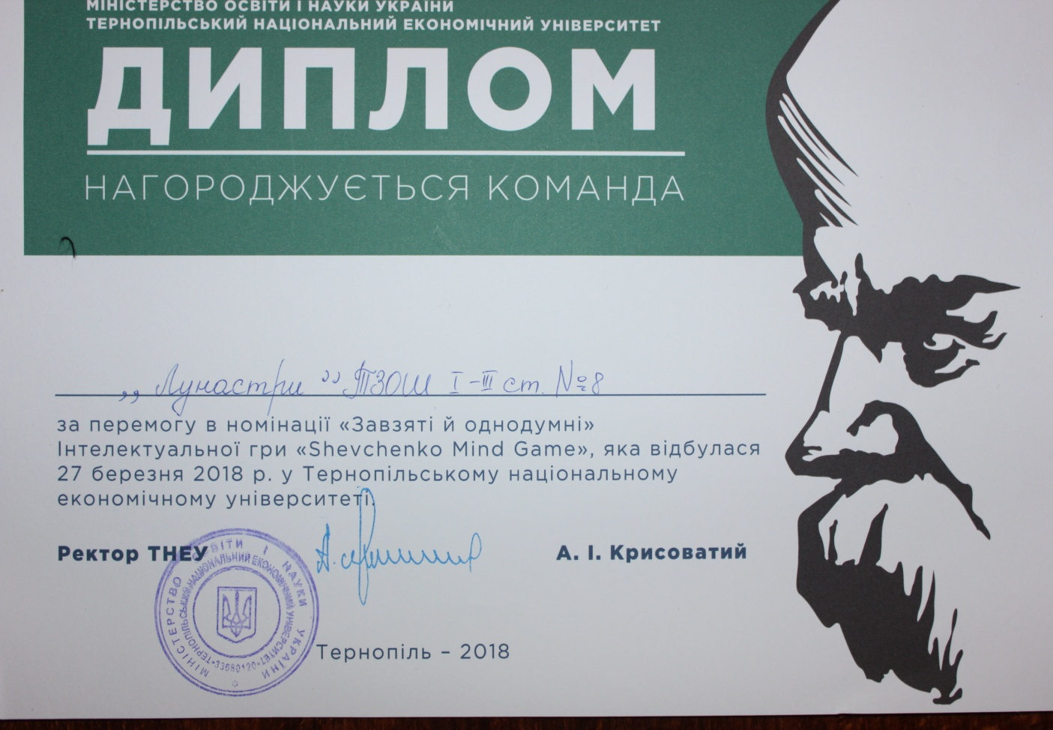
Організаційно-діяльнісна гра “практика освітнього процесу в закладах освіти”, 2018 р. Інтелектуальна гра “shevchenko mind game”

Slide 43
Методичний семінар. “Формування соціокультурної компетентності на уроках літератури рідного краю”. Презентація Конспекту уроку літератури рідного краю «Ідея нерозривної єдності людини з рідною землею у поезіях Левка Крупи» ( для 8-9 кл.) 17 БЕРЕЗНЯ 2015 Р.

Slide 44
Методичний практикум “Формування ключових і предметних компетентностей на уроках української мови та літератури у 6 класах”
Виступ із презентацією на тему: Ярослав Стельмах. “Митькозавр з Юрківки, або Химера лісового озера”. Таємничі та незвичайні події в повісті, передані образним словом ”

Slide 45
Публікації конспектів уроків у посібниках
«Українська література. 6, 7, 9 класи. Розробки уроків (до чинних підручників)»,
«Українська мова. 8, 9 клас. Розробки уроків (до чинних підручників)», Автори: Орищин Р., Григор’єва Л., Залюбовська Л. , видавництво «Підручники і посібники». 2014-2017 р.р.
Г. О. Бараннікова
Прислівник. Повторення вивченого з теми . // Розвиток життєвих компетентностей на уроках української мови / упоряд. Л. В. Бутрин. — Тернопіль–Харків: Ранок, 2011. — 61 с.

Slide 46
Мої публікації в інтернет-мережі
Бараннікова Галина Ориславівна
вчитель української мови та літератури
Тернопільська середня загальноосвітня школа І-ІІІ ступенів №8
Конспект уроку з української літератури для 8 класу на тему "Валентин Чемерис. "Вітька +Галя, або Повість про перше кохання". РМ №3.
Порівняльна характеристика героїв."
https://naurok.com.ua/publ/11629

Slide 47
“Безсмертя, куплене любов’ю” ( вечір-реквієм, присвячений Б. Бастюку)

Slide 48
Літературна кав’ярня у районній великоберезовицькій бібліотеці ( “Левко Крупа і поети-модерністи”)

Slide 49
Світлини виховних заходів

Slide 50
Національно-патріотичне виховання. Година спілкування на тему: “Герої не вмирають – герої поміж нас”

Slide 51
Народні звичаї та обряди

Slide 52
Замок у Дубно

Slide 53
Тараканівська фортеця

Slide 54
На станції “Юних натуралістів”

Slide 55
Освоюємо Навички переправи ( інструктор – ПЛАСТун І.Галашин)

Slide 56
Освоюємо навички скелелазіння ( пласт)

Slide 57
Печера “Млинки”

Slide 58
Підземне царство на Тернопільщині

Slide 59
У музеї спілки чорнобильців тернопільщини

Slide 60
Профорієнтаційна робота

Slide 61
Завдання педагога в тому, щоб підвести дітей до дверей життя, дати ключ і навчити учня користуватися цим інструментом. В. Сухомлинський

Slide 62
Отже, основне кредо вчителів української мови та літератури – визнання кожного учня, педагогіка співробітництва, компетентнісний підхід на уроках української мови та літератури з використанням елементів нових освітніх технологій, тому показником результативності буде те, як наші учні зможуть використовувати власний потенціал у житті, застосовуючи здобуті знання у різноманітній діяльності. Дякую за увагу

